Slide 1
Quy hoạch tuyến tính và ứng dụng
Buổi học 2

Slide 2
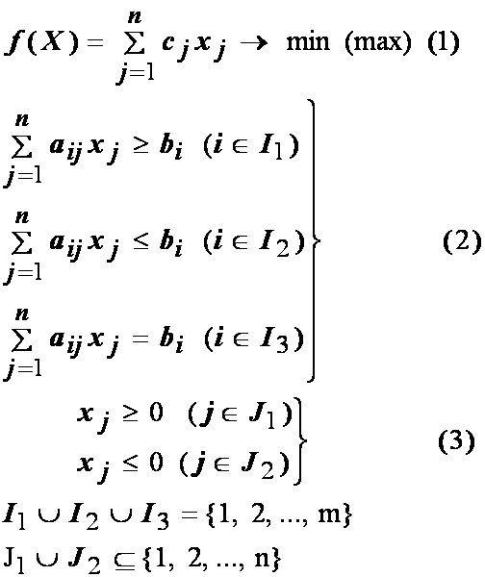
II. Bài toán qhtt tổng quát 1. Dạng tổng quát

Slide 3
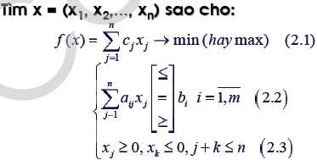
II. Bài toán qhtt tổng quát 2. Các khái niệm cơ bản
2.1) Hàm mục tiêu (1)
2.2) Hệ ràng buộc
Định nghĩa
Ràng buộc chung: (2)
Ràng buộc dấu: (3)
Vector hệ số của một ràng buộc:
Ví dụ 1.2.1 :
x₁ + 3x₂ – 2x₄ ≥ 7
x₂ ≥ 0
n=4, (1, 3, 0, -2); (0, 1, 0, 0)
n=5, (1, 3, 0, -2, 0); (0, 1, 0, 0, 0).

Slide 4



II. Bài toán qhtt tổng quát 2. Các khái niệm cơ bản 2.3) Phương án 2.4) Miền ràng buộc

Slide 5
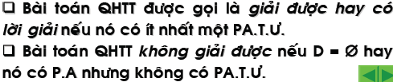
II. bài toán qhtt tổng quát 2. Các khái niệm cơ bản 2.3) Phương án 2.4) Miền ràng buộc 2.5) Phương án tối ưu 2.6) Bài toán có lời giải và không có lời giải
Phương án tối ưu KH:X* là 1 PA thỏa mãn:
f(X*) ≤ f(X) ∀ P.á X (f → min)
f(X*) ≥ f(X) ∀ P.á X (f → max)

Slide 6
II. Bài toán qhtt tổng quát 2. Các khái niệm cơ bản 2.7) Ràng buộc chặt; ràng buộc lỏng
X là 1 PA của bài toán QHTT
+) Nếu X làm cho ràng buộc “ i “ xảy ra dấu “=“ thì ràng buộc đó gọi là chặt với PA X
+) Nếu X làm cho ràng buộc “ i “ không xảy ra dấu “=“ thì ràng buộc đó gọi là lỏng với PA X

Slide 7
II. Bài toán qhtt tổng quát Ví dụ 1: Cho bài toán QHTT sau:
f(X) = 8x₁ + 2x₂ + 9x₃ - x₄ → min
3x₁ + 2x₃ - x₄ ≥ 14 (1)
x₁ - 4x₂ - 2x₄ = 8 (2)
- x₁ + 7x₂ + x₃ + 3x₄ ≤ -7 (3)
x₁ ≥ 0 (4), x₂ ≤ 0 (5), x₃ ≥ 0 (6);
X⁰ = (0, -1, 6, -2)có phải p.án ko, nếu có thì làm cho ràng buộc nào chặt; lỏng?
X⁰ = (0, -1, 6, -2) là PA, n = 4.
(1): vt = 14 = vp (thỏa mãn chặt);
(2): vt = 8 = vp (t/m chặt);
(3): vt = -7 = vp (t/m chặt);
(4): x₁ = 0 = 0 (t/m chặt);
(5): x₂ = -1 < 0 (t/m lỏng);
(6): x₃ = 6 > 0 (t/m lỏng);

Slide 8
II. Bài toán qhtt tổng quát 2. Các khái niệm cơ bản 2.7) Ràng buộc chặt; ràng buộc lỏng 2.8) Phương án Cực biên
X⁰ là PACB của bài toán QHTT khi và chỉ khi nó phải làm thỏa mãn chặt ít nhất n-ràng buộc, trong đó phải có n-ràng buộc độc lập tuyến tính
Chú ý: các ràng buộc là ĐLTT nếu hệ véc tơ ràng buộc ĐLTT

Slide 9
II. Bài toán qhtt tổng quát 2. Các khái niệm cơ bản
Ví dụ 2.
f(X) = 8x₁ + 2x₂ + 9x₃ - x₄ → min
3x₁ + 2x₃ - x₄ ≥ 14 (1)
x₁ - 4x₂ - 2x₄ = 8 (2)
- x₁ + 7x₂ + x₃ + 3x₄ ≤ -7 (3)
x₁ ≥ 0 (4), x₂ ≤ 0 (5), x₃ ≥ 0 (6);
X¹ = (4, 0, 0, -2); X² = (0, 0, 5, -4); X³ = (6, 0, 0, -1);
X⁴ = (12, 0, 0, 2) có phải p.án, p.án cực biên của bài toán?

Slide 10
II. Bài toán qhtt tổng quát 2. Các khái niệm cơ bản
Ví dụ 2.
f(X) = 8x₁ + 2x₂ + 9x₃ - x₄ → min
3x₁ + 2x₃ - x₄ ≥ 14 (1)
x₁ - 4x₂ - 2x₄ = 8 (2)
- x₁ + 7x₂ + x₃ + 3x₄ ≤ -7 (3)
x₁ ≥ 0 (4), x₂ ≤ 0 (5), x₃ ≥ 0 (6);
X¹ = (4, 0, 0, -2); X² = (0, 0, 5, -4); X³ = (6, 0, 0, -1);
X⁴ = (12, 0, 0, 2) có phải p.án, p.án cực biên của bài toán?

Slide 11
II. Bài toán qhtt tổng quát 2. Các khái niệm cơ bản
Ví dụ 2:
f(X) = 8x₁ + 2x₂ + 9x₃ - x₄ → min
3x₁ + 2x₃ - x₄ ≥ 14 (1)
x₁ - 4x₂ - 2x₄ = 8 (2)
- x₁ + 7x₂ + x₃ + 3x₄ ≤ -7 (3)
x₁ ≥ 0 (4), x₂ ≤ 0 (5), x₃ ≥ 0 (6)
D =
X¹ = (4, 0, 0, -2), n = 4.
(1): vt = 14 = vp (thỏa mãn chặt);
(2): vt = 8 = vp (t/m chặt);
(3): vt = -10 < -7 = vp (t/m lỏng);
(4): x₁ = 4 > 0 (t/m lỏng);
(5): x₂ = 0 = 0 (t/m chặt);
(6): x₃ = 0 = 0 (t/m chặt);
X¹ là p.án cực biên

Slide 12
II. Bài toán qhtt tổng quát 2. Các khái niệm cơ bản
Ví dụ 2:
f(X) = 8x₁ + 2x₂ + 9x₃ - x₄ → min
3x₁ + 2x₃ - x₄ ≥ 14 (1)
x₁ - 4x₂ - 2x₄ = 8 (2)
- x₁ + 7x₂ + x₃ + 3x₄ ≤ -7 (3)
x₁ ≥ 0 (4), x₂ ≤ 0 (5), x₃ ≥ 0 (6)
Chọn (1), (2), (4), (5).
D =
X² = (0, 0, 5, -4), n = 4.
(1): vt = 14 = vp (thỏa mãn chặt);
(2): vt = 8 = vp (t/m chặt);
(3): vt = -7 = -7 = vp (t/m chặt);
(4): x₁ = 0 = 0 (t/m chặt);
(5): x₂ = 0 = 0 (t/m chặt);
(6): x₃ = 5 > 0 (t/m lỏng);
X² là p.án cực biên

Slide 13
II. Bài toán qhtt tổng quát 2. Các khái niệm cơ bản
Ví dụ 2:
f(X) = 8x₁ + 2x₂ + 9x₃ - x₄ → min
3x₁ + 2x₃ - x₄ ≥ 14 (1)
x₁ - 4x₂ - 2x₄ = 8 (2)
- x₁ + 7x₂ + x₃ + 3x₄ ≤ -7 (3)
x₁ ≥ 0 (4), x₂ ≤ 0 (5), x₃ ≥ 0 (6)
X³ = (6, 0, 0, -1), n = 4.
(1): vt = 19 >14 = vp (t/m lỏng);
(2): vt = 8 = vp (t/m chặt);
(3): vt = -9 < -7 = vp (t/m lỏng);
(4): x₁ = 4 > 0 (t/m lỏng);
(5): x₂ = 0 = 0 (t/m chặt);
(6): x₃ = 0 = 0 (t/m chặt);
X³ là p.án không cực biên.
X⁴ = (12, 0, 0, 2), n = 4.
(1): vt = 34 >14 = vp (t/m lỏng);
(2): vt = 8 = vp (t/m chặt);
(3): vt = - 6 ≤ -7 (không t/m
X⁴ không phải là p.án.

Slide 14

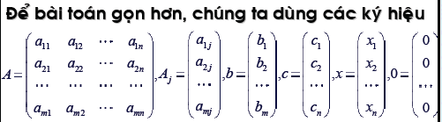
III. Bài toán qhtt dạng chính tắc và dạng chuẩn tắc 1. Dạng chính tắc Dạng tường minh

Slide 15
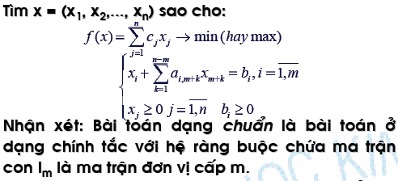
III. Bài toán qhtt dạng chính tắc và dạng chuẩn tắc 2. Dạng chuẩn

Slide 16
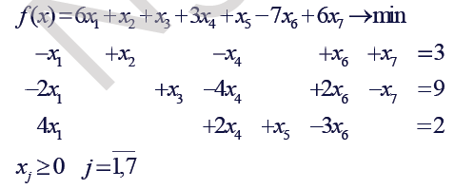

III. Bài toán qhtt dạng chính tắc và dạng chuẩn tắc 2. Dạng chuẩn
Ví dụ 3a: Bài toán QHTT sau có là bài toán chuẩn hay không ?
A = $\begin{matrix}1 & 1 & 0 \\ −2 & 0 & 1 \\ 4 & 0 & 0\end{matrix} \begin{matrix}−1 & 0 & 1 \\ −4 & 0 & 2 \\ 2 & 1 & −3\end{matrix} \begin{matrix}1 \\ −1 \\ 0\end{matrix}$ $\left[\begin{matrix}1 & 0 & 0 \\ 0 & 1 & 0 \\ 0 & 0 & 1\end{matrix}\right]$
Vậy bài toán QHTT trên là chuẩn !

Slide 17
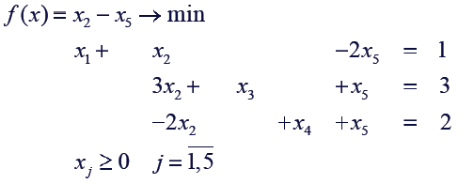
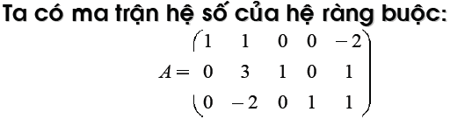
III. Bài toán qhtt dạng chính tắc và dạng chuẩn tắc 2. Dạng chuẩn
Ví dụ 3b: Bài toán QHTT sau có là bài toán chuẩn hay không ?
Vậy bài toán QHTT trên là chuẩn !

Slide 18
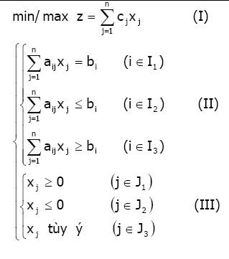
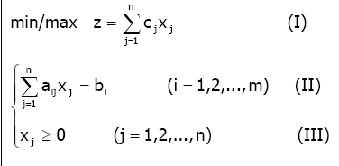
III. Bài toán qhtt dạng chính tắc và dạng chuẩn tắc 3. Các phép biến đổi sơ cấp – Đưa bài toán về dạng Chính tắc

Slide 19



III. Bài toán qhtt dạng chính tắc và dạng chuẩn tắc 3. Các phép biến đổi sơ cấp – Đưa bài toán về dạng Chính tắc

Slide 20
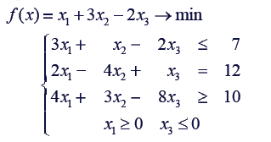
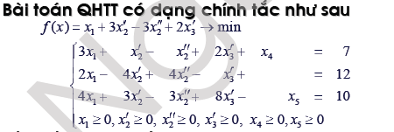
III. Bài toán qhtt dạng chính tắc và dạng chuẩn tắc 3. Các phép biến đổi sơ cấp – Đưa bài toán về dạng Chính tắc
Ví dụ 4: Hãy chuyển bài toán sau về dạng chính tắc

Slide 21
III. Bài toán qhtt dạng chính tắc và dạng chuẩn tắc 3. Các phép biến đổi sơ cấp – Đưa bài toán về dạng Chính tắc
Ví dụ 5: hãy chuyển bài toán sau về dạng chính tắc
f(X) = 8x₁ + 2x₂ + 9x₃ - x₄ → min
3x₁ + 2x₃ - x₄ ≥ 14
x₁ - 4x₂ - 2x₄ = 8
- x₁ + 7x₂ + x₃ + 3x₄ ≤ -7
x₁ ≥ 0 , x₂ ≤ 0 , x₃ ≥ 0.
f(X) = 8x₁ - 2x’₂ + 9x₃ – x’₄ + x’’₄ → min
3x₁ + 2x₃ – x’₄ + x’’₄ - x₅ = 14
x₁ + 4x’₂ - 2x’₄ + 2x’’₄ = 8
- x₁ - 7x’₂ + x₃ + 3x’₄ - 3x’’₄ + x₆ = -7
( x₁ ; x’₂ ; x ₃ ; x’₄ ; x’’ ₄ ; x₅ ; x₆ ≥ 0 )

Slide 22
III. Bài toán qhtt dạng chính tắc và dạng chuẩn tắc 3. Các phép biến đổi sơ cấp – Đưa bài toán về dạng Chính tắc
Nhận xét quan trọng:
Ta thấy bài toán QHTT bất kỳ đều có thể sử dụng quy tắc cơ bản để đưa về dạng chính tắc.
Từ đây trở về sau chúng ta chỉ xét các bài toán QHTT dạng chính tắc là đủ !!!

Slide 23
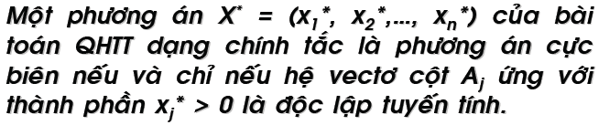
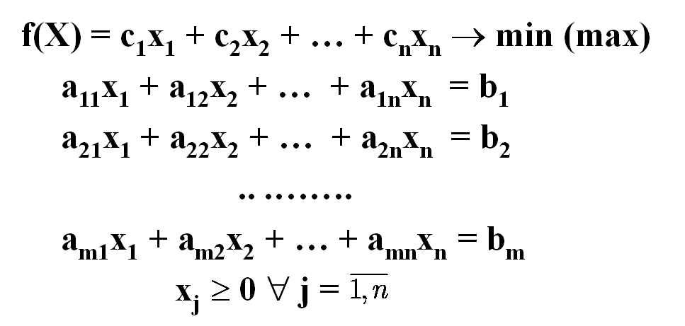

IV. Các tính chất cơ bản của bài toán qhtt

Slide 24
IV. Các tính chất cơ bản của bài toán qhtt
Đặt J(x) = {j / x*_{j} > 0 } ta có:
+) Nếu |J(x)| = m (m là hạng của MT hệ số ràng buộc A) thì PACB là ko suy biến
+) Nếu |J(x)| < m thì PACB là suy biến

Slide 25
IV. Các tính chất cơ bản của bài toán qhtt
Chú ý: Tập J(x) = {j / x*_{j} > 0 } gọi là tập cơ sở và x_{j} gọi là biến cơ sở
Bài toán QHTT gọi là không suy biến nếu mọi PACB đều không suy biến
Bài toán QHTT là suy biến nếu chỉ cần có ít nhất 1 PACB suy biến !!

Slide 26
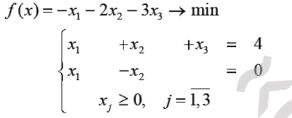
IV. Các tính chất cơ bản của bài toán qhtt
Ví dụ 6: Cho bài toán QHTT sau:
Với X = (2, 2, 0);
Y = (0, 0, 4 );
Z = (1, 1, 2).
Phương án nào là pacb của bài toán?
Nếu là PACB thì hãy chỉ ra nó là PACB suy biến hay không suy biến

Slide 27


IV. Các tính chất cơ bản của bài toán qhtt
Ví dụ 6: Cho bài toán QHTT sau:
LG:X; Y; Z đều là PA, mặt khác
X là PACBkSB vì : J(x) = {1;2} → |J(x)| = 2 = m = r(A)

Slide 28

IV. Các tính chất cơ bản của bài toán qhtt
Ví dụ 6: Cho bài toán QHTT sau:
Với X = (2, 2, 0);
Y = (0, 0, 4 );
Z = (1, 1, 2).
LG:X; Y; Z đều là PA, mặt khác
Y là PACBSB vì : J(x) = {3} → |J(x)| = 1 < 2 = m = r(A)

Slide 29

IV. Các tính chất cơ bản của bài toán qhtt
Ví dụ 6: Cho bài toán QHTT sau:
Với X = (2, 2, 0);
Y = (0, 0, 4);
Z = (1, 1, 2 ).
LG:X; Y; Z đều là PA, mặt khác

Slide 30

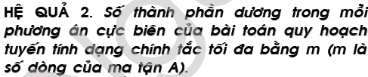
IV. Các tính chất cơ bản của bài toán qhtt
HỆ QUẢ 3. Nếu bài toán QHTT dạng chính tắc có PA thì cũng có PACB

Slide 31
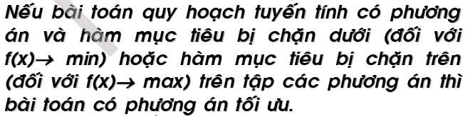
IV. Các tính chất cơ bản của bài toán qhtt

Slide 32

IV. Các tính chất cơ bản của bài toán qhtt

Slide 33

IV. Các tính chất cơ bản của bài toán qhtt

Slide 34
IV. Các tính chất cơ bản của bài toán qhtt
Nhận xét quan trọng:
Với bài toán QHTT dạng chuẩn ta luôn tìm được 1 PACBkSB bằng cách : cho tất cả các biến không phải cơ sở = 0 !!!
Ví dụ 7: cho QHTT sau hãy tìm 1 PACB của bài toán đó ?
Cho x₁= 0; x₄= 0; x₆= 0; x₇= 0; ta được nghiệm của hệ là:
X⁰ = (0;3;9;0;2;0;0)
Ta có X⁰ là 1 PA, hơn thế nữa J(x) = {2,3,5} và {A₂ ; A₃ ;A₅ } ĐLTT

Slide 35
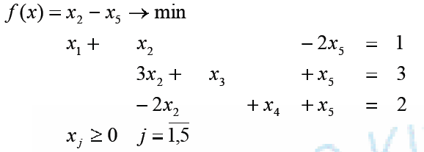
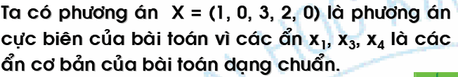
IV. Các tính chất cơ bản của bài toán qhtt
Ví dụ 8: Cho QHTT sau hãy tìm 1 PACB của bài toán đó ?
Lời giải:

